Slide 1
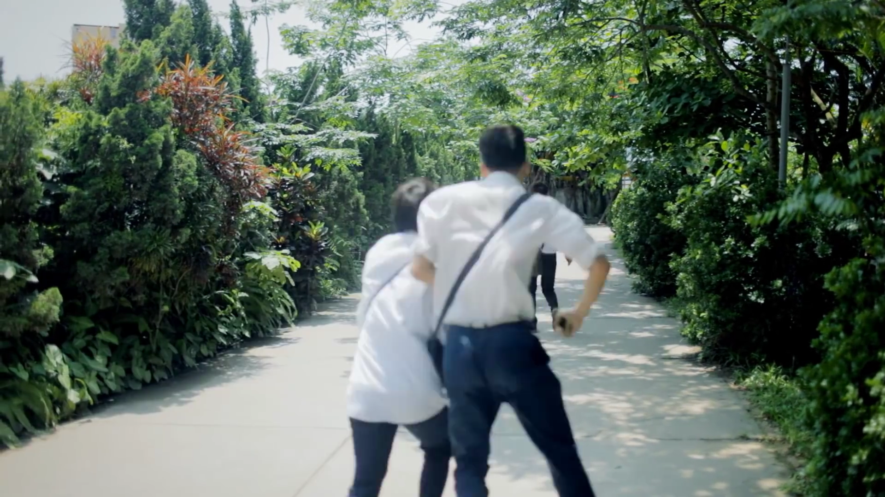
EM HÃY NGHE VÀ TƯỞNG TƯỢNG
50 NĂM SAU
Notes:
SAU KHI HỌC SINH NGHE. GV GIỚI THIỆU BÀI MỚI. HOÀN THÀNH SỔ LƯU NIỆM VÀ CHIẾU 3 TRANG TIẾP THEO ĐỂ GIỚI THIỆU VỀ NỘI DUNG CỦA SỔ

Slide 2
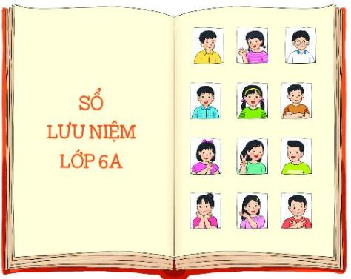
Tiết 27:
THỰC HÀNH TỔNG HỢP
HOÀN THIỆN SỔ LƯU NIỆM

Slide 3
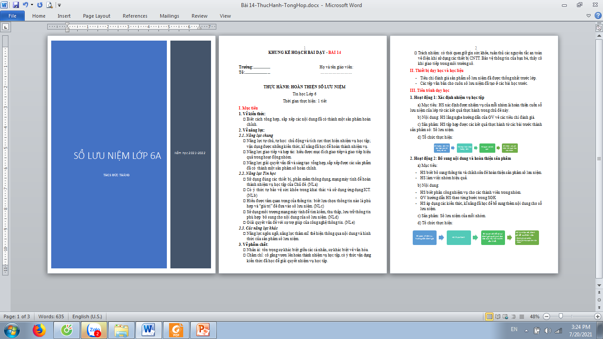
TRANG BÌA
CUỐN SỔ

Slide 4
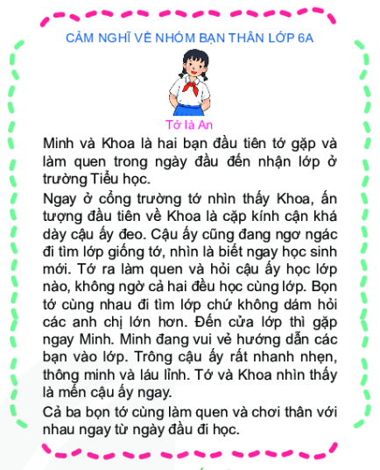
BÀI VIẾT
CẢM NGHĨ

Slide 5
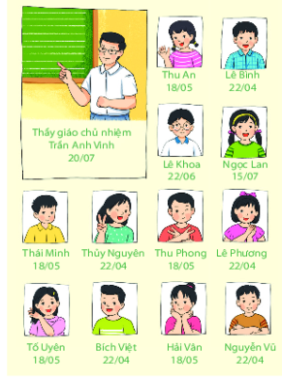
DANH SÁCH
THÀNH VIÊN

Slide 6
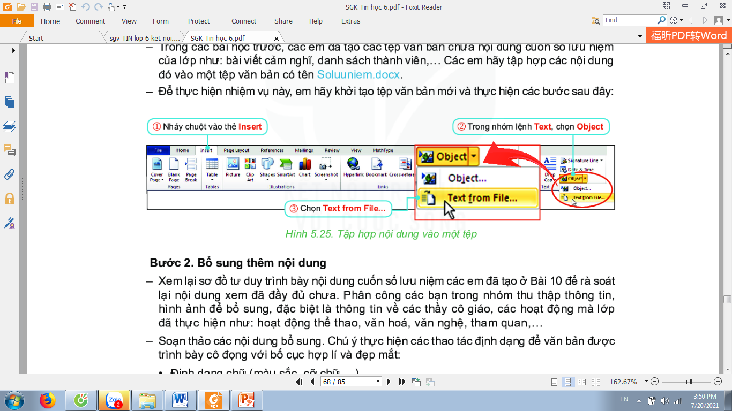
BÀI 14 HOÀN THIỆN SỔ LƯU NIỆM
Tập hợp các nội dung đã có
Notes:
GV: để thực hiện nd này, em cần thực hiện những bước nào? Hs trả lời. GV làm mẫu, 1 hs lên làm mẫu

Slide 7
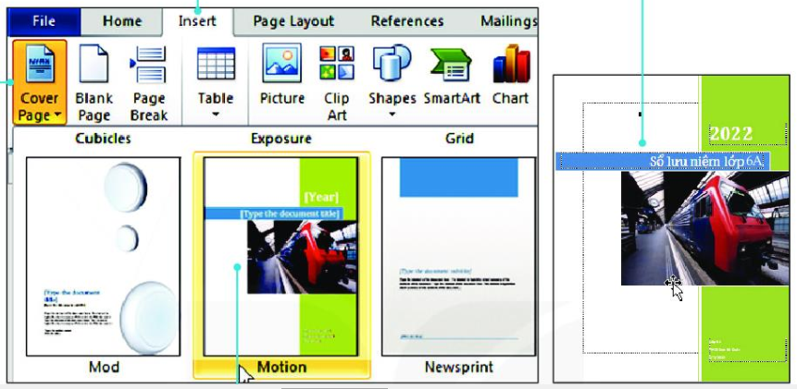
BÀI 14 HOÀN THIỆN SỔ LƯU NIỆM
2. Tạo trang bìa cho cuốn sổ
Notes:
GV y/cầu hs nêu các bước thực hiện. GV làm mẫu, HS làm mẫu. HS thực hành hoàn thiện SỔ LƯU NIỆM. Nhóm báo cáo, nhận xét và sau đó HS t/hiện mục 2SGK

Slide 8
BÀI 14 HOÀN THIỆN SỔ LƯU NIỆM
3. Bổ sung thêm nội dung
Sổ lưu niệm của em cần bổ sung thêm nội dung như:
Thông tin về thầy cô giáo
Các hoạt động mà lớp đã thực hiện
Notes:
GV cho HS đọc mục 2 SGK, sau đó thực hiện bổ sung nội dung. Nhóm báo cáo nhận xét và tổng kết bài thực hành

Slide 9
BÀI 14 HOÀN THIỆN SỔ LƯU NIỆM
4. Xem lại nội dung:
* Các nhóm thảo luận, báo cáo sản phẩm của nhóm mình, tự đánh giá sản phẩm của nhóm, mức độ hoạt động nhóm của từng thành viên. Theo dõi nhóm bạn báo cáo, nhận xét, đánh giá nhóm bạn theo bảng kiểm sau:

Slide 10
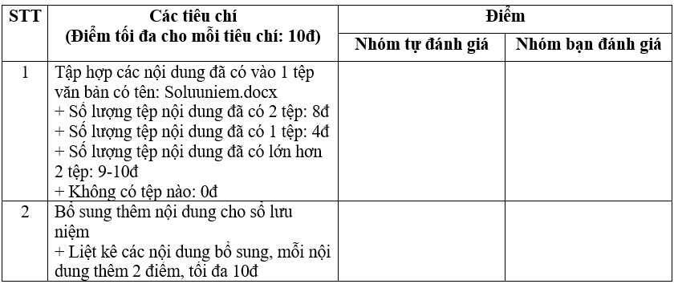
BÀI 14 HOÀN THIỆN SỔ LƯU NIỆM
4. Xem lại nội dung:
Bảng 1: Phiếu hướng dẫn đánh giá sản phẩm nhóm

Slide 11
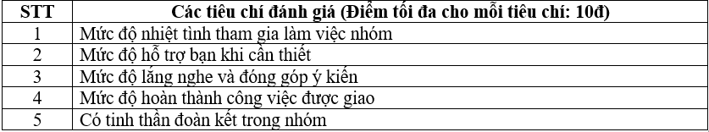
BÀI 14 HOÀN THIỆN SỔ LƯU NIỆM
4. Xem lại nội dung:
Bảng 3: Phiếu hướng dẫn đánh giá hoạt động nhóm
(Kém: [0; 5]; TB: [5; 7]; Tốt: [8; 10])

Slide 12
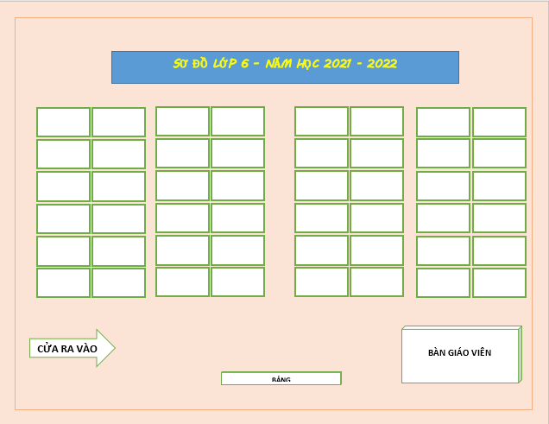
BÀI 14 HOÀN THIỆN SỔ LƯU NIỆM
*LUYỆN TẬP:
Yêu cầu: Tạo sơ đồ lớp theo mẫu (hoặc sáng tạo hơn) và gắn vào sổ lưu niệm

Slide 13
BÀI 14 HOÀN THIỆN SỔ LƯU NIỆM
*VẬN DỤNG:
 Bài tập dự án: Em và nhóm bạn đang thực hiện dự án xây dựng tư liệu cho chương trình trao đổi văn hóa địa phương. Các em dự định sẽ giới thiệu những nét đặc sắc về văn hóa, địa danh, ẩm thực của quê hương mình.
 Yêu cầu: Nội dung giới thiệu sẽ được trình bày trên máy tính bằng phầm mềm soạn thảo văn bản. Em hãy lựa chọn một trong các nội dung trên để xây dựng tài liệu theo cấu trúc: * Trang bìa
* Phụ lục
* Nội dung chi tiết
* Tài liệu tham khảo

